Slide 1
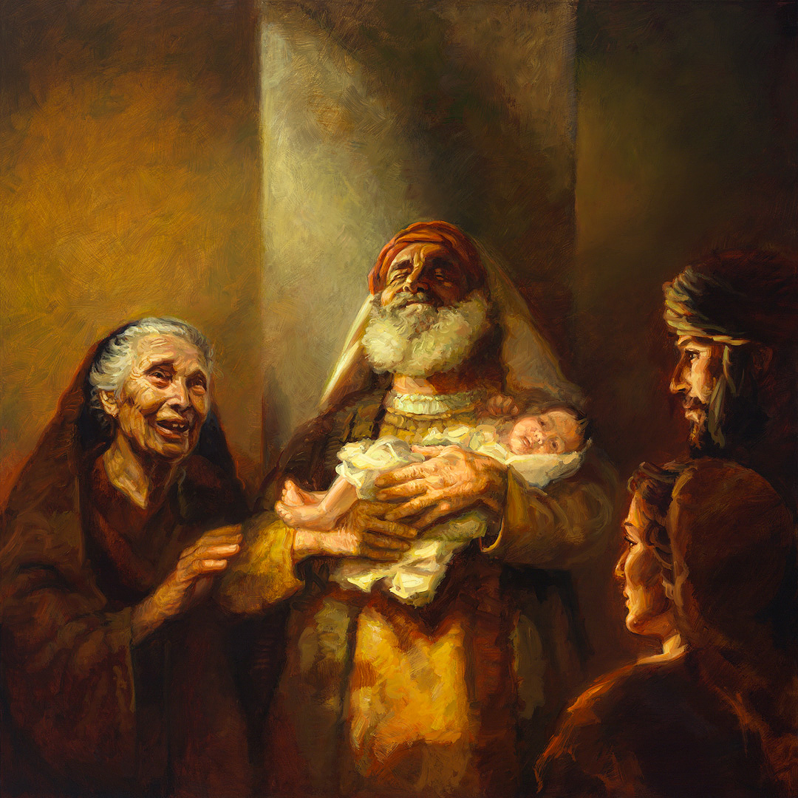
Hanna mocht profeteren van de komende Verlosser

Slide 2
Hanna prijst nu God om de komst van de Verlosser

Slide 3
Hanna getuigt nu van de gekomen Verlosser

